Slide 1



PYTHON
Pygame névtérrel

Slide 2
Az ablak beállítása
display.set_mode((width, height), flags, depth))
width: ablak szélessége
height: ablak magassága
flags: megjelenés
Depth: színmélység
FLAGS:
pygame.FULLSCREEN pygame.RESIZEABLE
pygame.NOFRAME
pygame.SCALED
stb…
https://www.pygame.org/docs/ref/locals.html?highlight=locals#module-pygame.locals

Slide 3
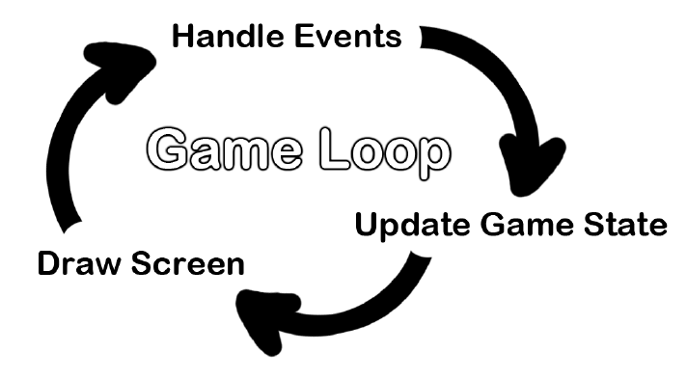
Események kezelése
A játék változásainak
rögzítése
Az ablak újra rajzolása

Slide 4
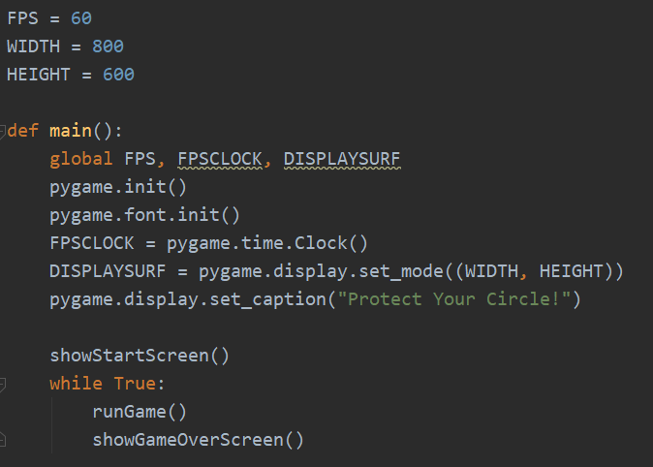


Slide 5
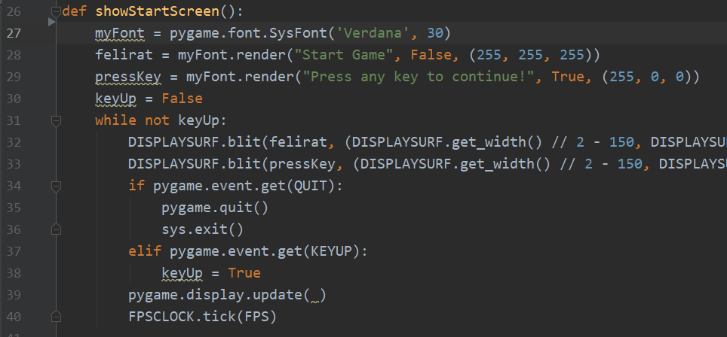
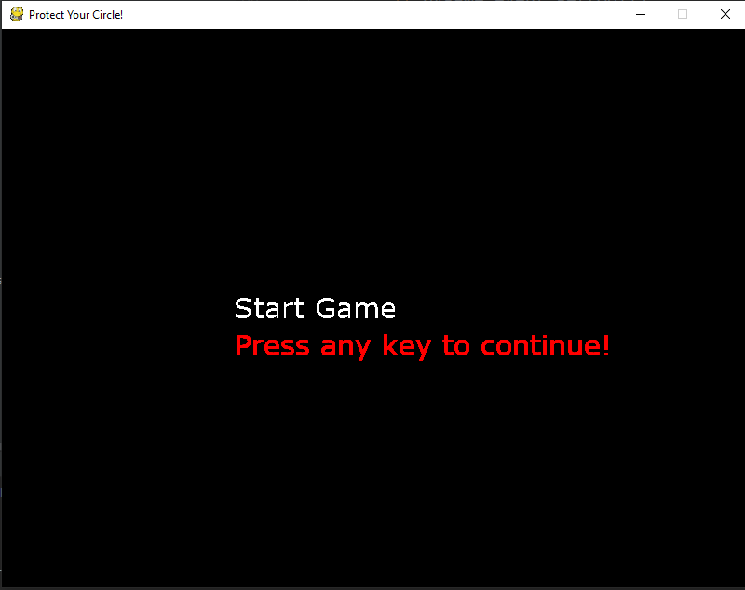
showStartScreen()

Slide 6
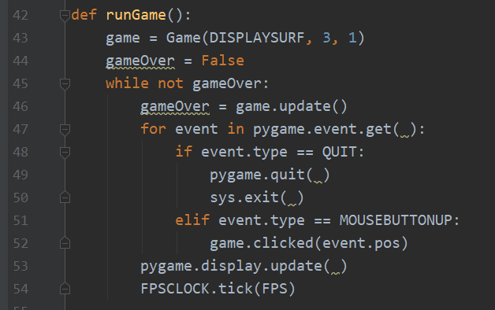
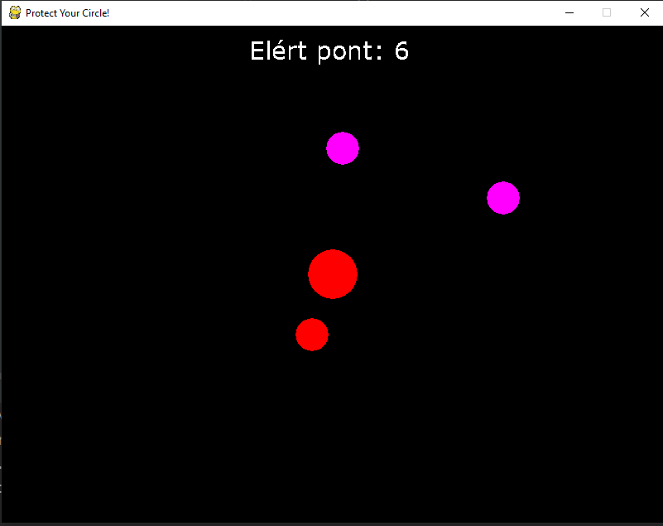
runGame()

Slide 7
0,0
(640,125)
300–125= 75
(400, 300)
400–640= -240
1 ugrás
(-240,75)
10 ugrás
(-24,7.5)
100 ugrás
(-2.4,.75)
800, 600

Slide 8
0,0
(40,65)
(640,125)
(3.6,2.35)
(-2.4,.75)
(400, 300)
Azonos idő alatt ér mindkét labda középre!
800, 600

Slide 9
0,0
(40,65)
(640,125)
430
(0.83,0.54)
251
(-0.95,0.29)
(400, 300)
Azonos sebességgel halad mindkét labda.
800, 600

